Slide 1

القسم 2: خصائص الموجات
إعداد الأستاذ :
أحمد إبراهيم

Slide 2

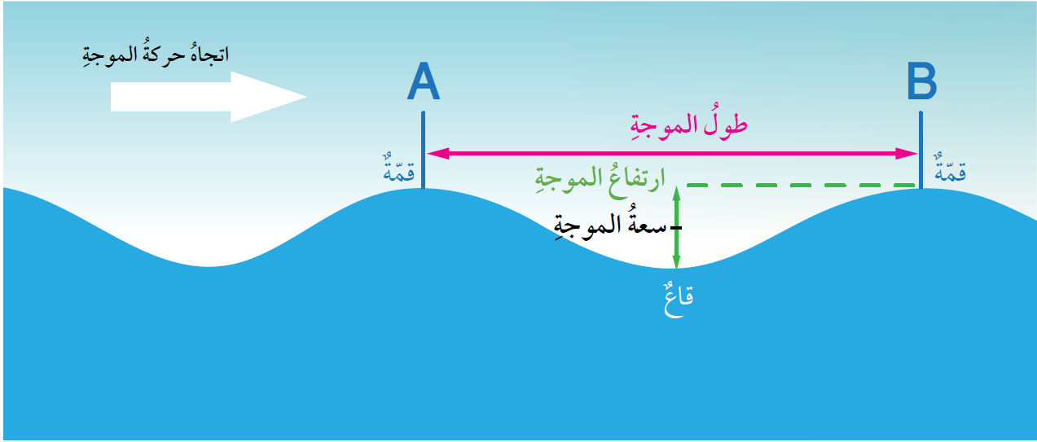
ما هي الموجه ؟
هي اضطراب ينتقل في الوسط (أو في الفراغ) ويقوم بنقل الطاقة مكان إلى آخر دون أن يزيح المادة من مكانها بشكل دائم .

Slide 3
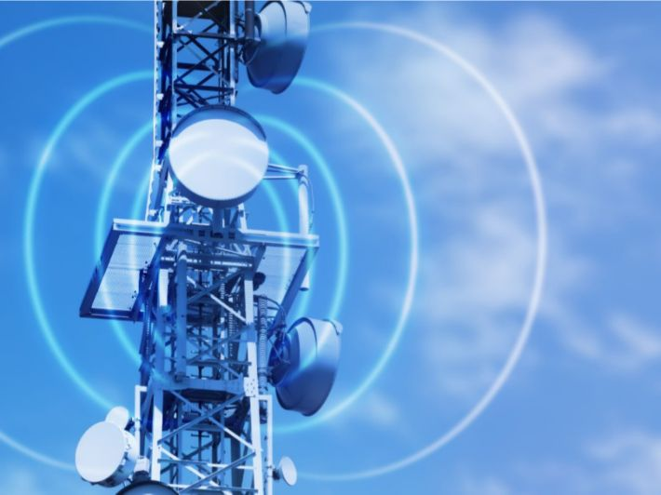
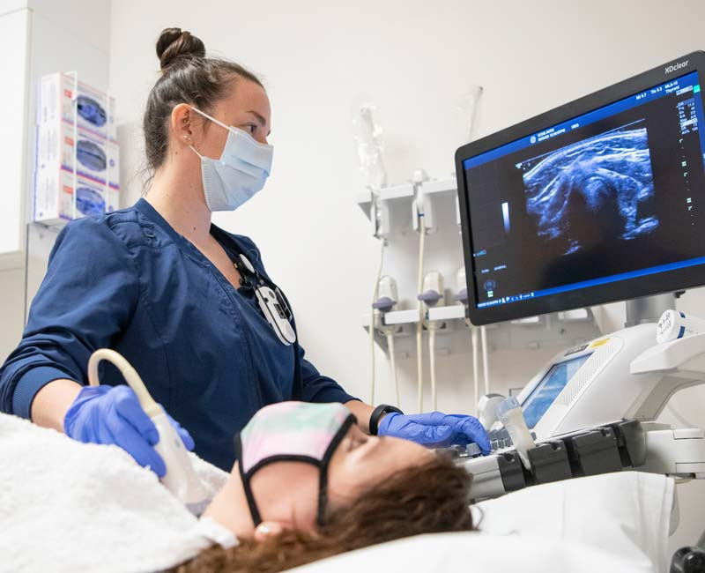
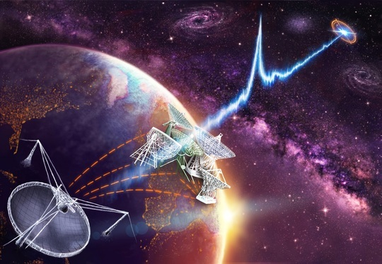
لماذا دراسة الموجات مهمة ؟
ثورة الاتصالات:
كل شيء من (إنترنت، هواتف، أقمار صناعية، بلوتوث)
يعتمد على التحكم في الموجات الكهرومغناطيسية.
الطب الحديث:
الأشعة السينية: : موجات عالية الطاقة لتصوير العظام.
السونار: موجات صوتية فوق سمعية لتصوير
الأجنة والأعضاء الداخلية.
فهم الكون (الفلك):
نحن لا نعرف كيمياء النجوم البعيدة لأننا ذهبنا إليها،
بل لأننا حللنا "الموجات" الضوئية القادمة منها .

Slide 4
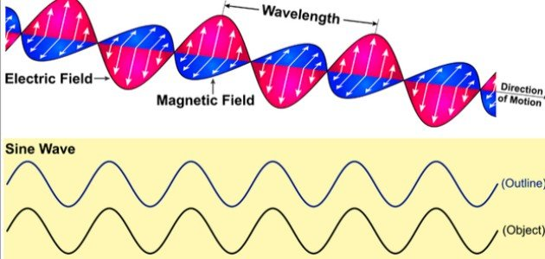
تصنيف الموجات يتم بناءاً على معيارين :
1- على حسب حاجتها لوسط ناقل
1- الميكانيكية :
لا بد لها من وسط ( سائل , صلب , غاز )
لتنتقل فيه(مثل الصوت) ( و تتكون من
موجات مستعرضة و طولية)
2- الكهرومغناطيسية:
لا تحتاج لوسط , تستطيع السفر
بسرعة الضوء ( الضوء , موجات الراديو ,
الأشعة السينية ... ) و تتكون من موجات
مستعرضة فقط.

Slide 5
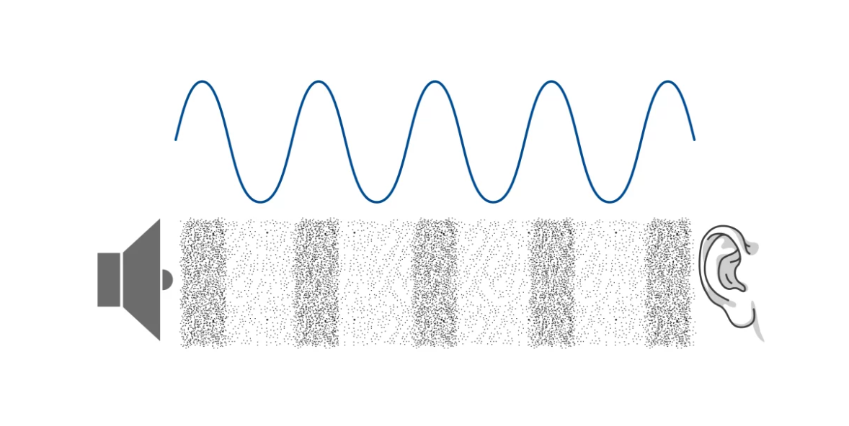
تدريبات:
1- في الصورة الظاهرة أمامك , ما نوع هذه الموجه و هل تشترط وجود وسط مادي لتنتقل فيه أم تستطيع الانتقال في الفراغ ؟
ميكانيكية
نوع الموجه :
نعم تشترط وجود وسط مادي تنتقل فيه ولا تنتقل في الفراغ

Slide 6
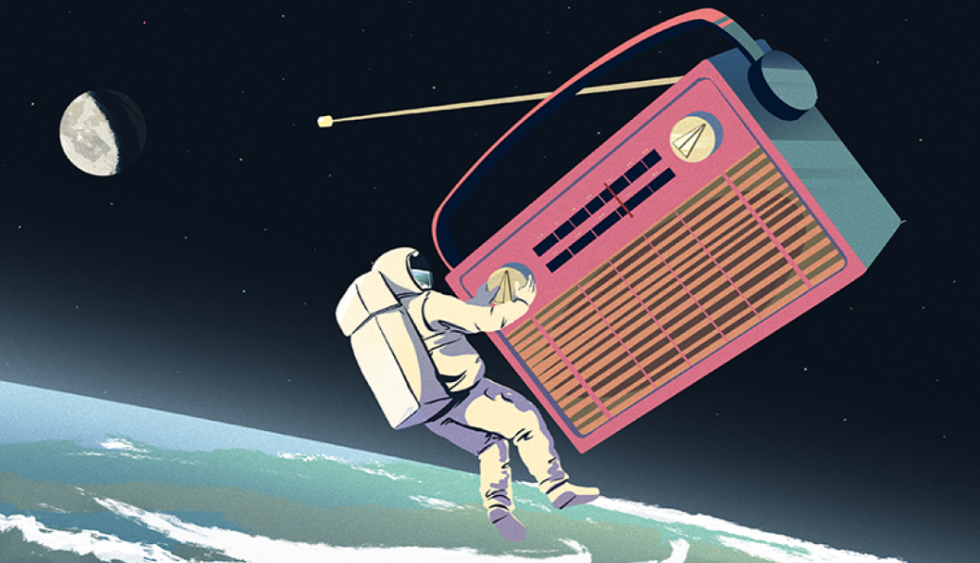
تدريبات:
2- في الصورة الظاهرة أمامك ,إذا قام رائد الفضاء هذا بأخد أكبر راديو بالإمكان الحصول عليه و قام بتشغيل الموسيقى المفضلة لديه , فهل سيتمكن من سماع الموسيقى ؟
و لماذا؟
لا, لن يتمكن من سماع الموسيقى.
لأن الصوت يعتبر موجه ميكانيكة تحتاج إلى وسط مادي مثل الهواء حتى تنتقل فيه , ولا تستطيع الانتقال في الفراغ

Slide 7
1- على حسب حاجتها لوسط ناقل
كهرومغناطيسة
تنتقل في المادة و في الفراغ مثل الضوء
تكون مستعرضة فقط
ميكانيكية
تحتاج إلى وسط ناقل ولا تنتقل في الفراغ , مثل الصوت
مستعرضة أو طولية

Slide 8
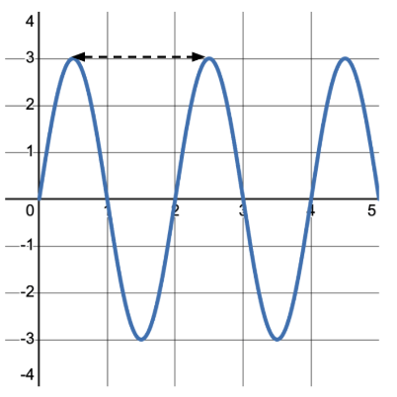
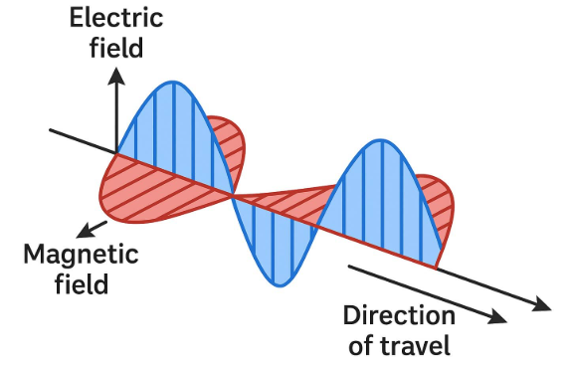
تدريبات:
3- أي من هذه الموجات تعتبر ميكانيكة و أيها يعتبر كهرومغناطيسية ؟
كهرومغناطيسية
ميكانيكية

Slide 9
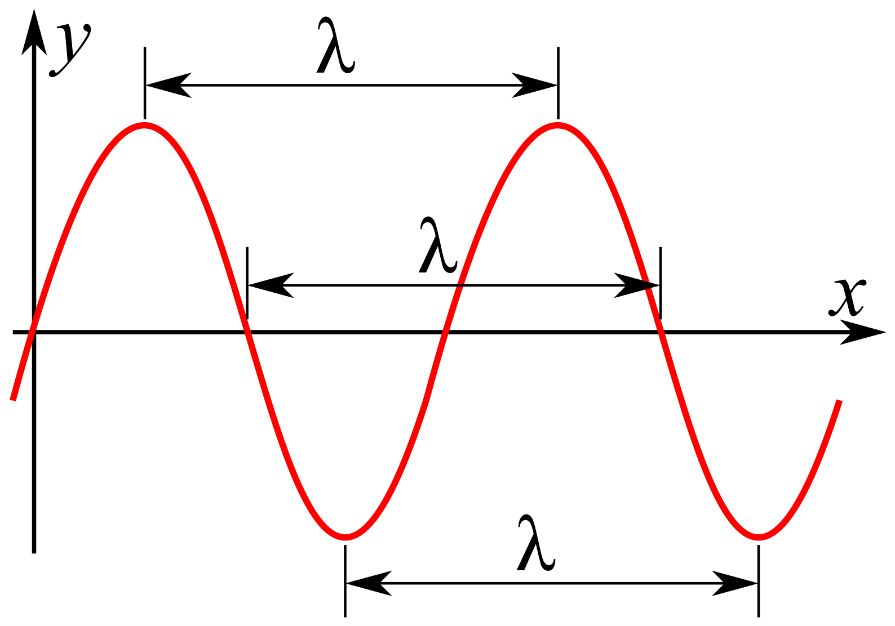
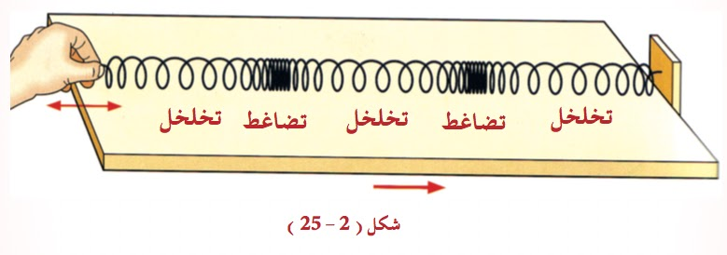
2- على حسب اتجاه اهتزاز الجزيئات
1- موجات مستعرضة :
تهتز فيها جزيئات الوسط بشكل عمودي على اتجاه انتشار الموجة (مثل موجات الحبل والضوء), تتكون من "قمم وقيعان", و إذا استمرت في الاهتزاز بمعدل ثابت تسمى ( موجة دورية)
2- موجات طولية :
تهتز فيها الجزيئات بشكل موازٍ لاتجاه انتشار الموجة (مثل الصوت). تتكون من "تضاغطات وتخلخلات".
3- سطحية:
تنشأ على سطح الماء
تكون على شكل دوائر
قد تكون مستعرضة أو طولية

Slide 10
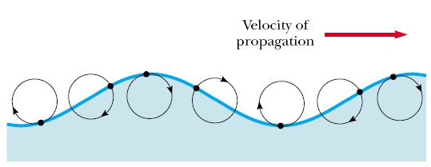
ملاحظة مهمة :
الموجات التي تنشأ في أعماق البحيرات و المحيطات تعتبر (موجات طولية )
أما الموجات التي تنشأ على سطح الماء و تأخذ مساراً دائرياً موازياً لإتجاه حركة الموجه أحياناً و عمودياً على اتجاه حركة الموجه في أحيان أخرى تسمى (موجة سطحية)

Slide 11
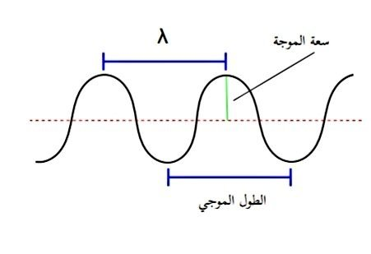
موجات طولية
موجات مستعرضة
وجه المقارنة
موازي لاتجاه انتشار الموجه
متعامدة على اتجاه انتشار الموجه
اهتزاز الجسيمات
تضاغطات و تخلخلات
قمم و قيعان
مكونات الموجة
أمثلة
الزنبرك , الصوت
الضوء , الحبل

Slide 12
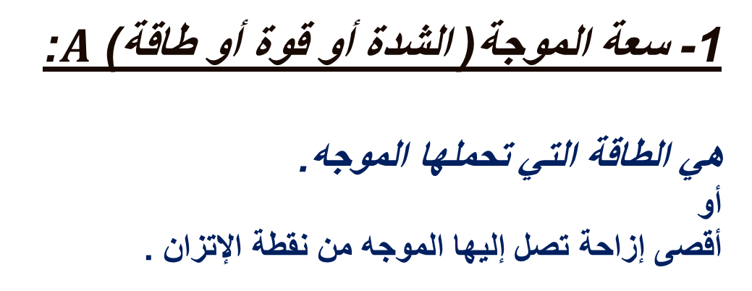

خصائص الموجات:
1- سعة الموجة( الشدة أو قوة أو طاقة) $Α$:
هي الطاقة التي تحملها الموجه.
أو
أقصى إزاحة تصل إليها الموجه من نقطة الإتزان .
2- الطول الموجي $λ$:
المسافة بين قمتين متتاليتين أو قاعين متتاليين

Slide 13
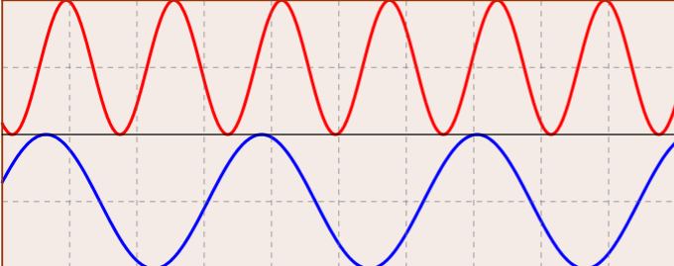


تدريبات:
4- أي من هاتين الموجتين الموضحتين في الشكل لديها أصغر طول موجي , و ضح ذلك بالرسم؟
$$λ$$
$$λ$$

Slide 14
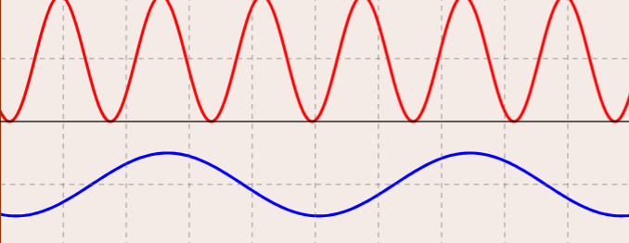
تدريبات:
5- أي من هاتين الموجتين الموضحتين في الشكل لديها أقل سعة (لديها طاقة أقل) , و ضح ذلك بالرسم؟

Slide 15
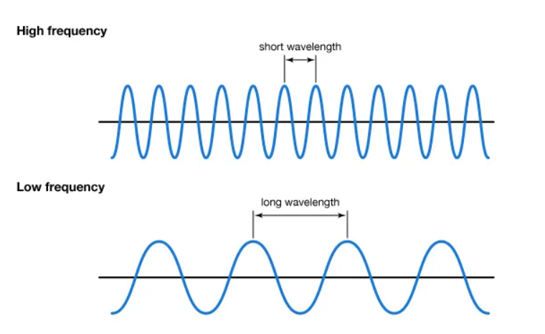
3- التردد f
عدد الموجات التي تمر بنقطة معينة في ثانية
واحدة , و وحدة قياسه (هيرتز) Hz
4- الزمن الدوري T
الزمن اللازم لعمل موجه واحدة كاملة و
يتكون من (قمة + قاع)

Slide 16
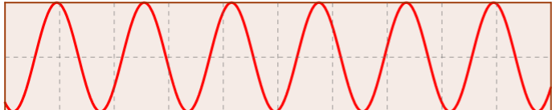
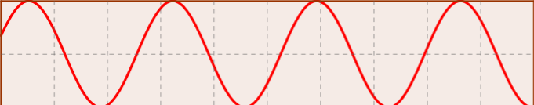
تدريبات:
6- أي من هاتين الموجتين الموضحتين في الشكل لديها أقل تردد و أيها لديها أكبر تردد؟
أعلى في التردد
أقل في التردد

Slide 17

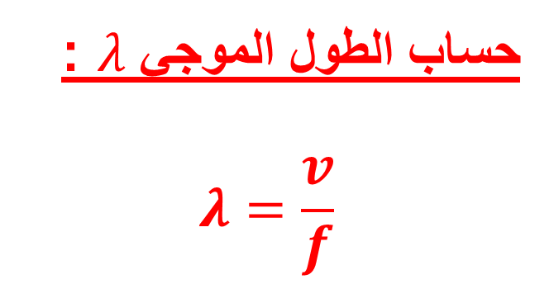
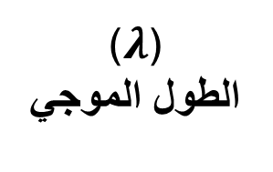


حساب الطول الموجي $λ$ :
$$λ=\frac{v}{f}$$
(v)
السرعة
$$÷$$
$$÷$$
($λ$)
الطول الموجي
(f)
التردد
X
الطول الموجي = $\frac{السرعة}{التردد}$

Slide 18
تدريبات:
7- احسب الطول الموجي لموجة تقطع الفراغ بسرعة 180000 m/s بتردد 4500 Hz .
تدريبات:
8- احسب تردد موجه طولها الموجي 7550m تقطع الفراغ بسرعة 17500 m/s

Slide 19

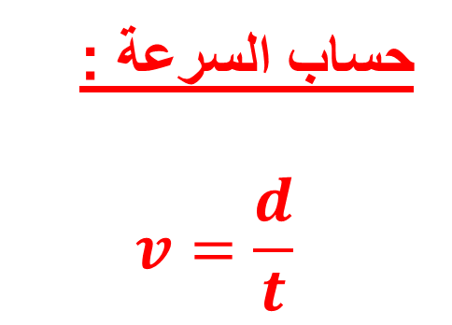
5-السرعة v
المسافة التي تقطعها الموجة في زمن معين .
وحدة قياس السرعة هي : m/s متر/ثانية
(d)
المسافة
$$÷$$
$$÷$$
(v)
السرعة
(t)
الزمن
X
حساب السرعة :
$$v=\frac{d}{t}$$
السرعة = $\frac{المسافة}{الزمن}$

Slide 20
تدريبات:
9- احسب سرعة سيارة قطعت مسافة 250 km\h في زمن قدره ساعة و نصف .

Slide 21
تدريبات:
10- احسب الطول الموجي لموجة تقطع مسافة 12000m في 9 ثواني , علما بأن ترددها 1700 Hz

Slide 22
مراجعة شاملة على الدرس:
الفراغ
الوسط المادي
1- الموجة هي اضطراب ينتقل عبر _________________ أو _________________
المادة
2- تنتقل الطاقة في الموجة، ولكن لا تنتقل _________________ بشكل دائم معها.
3-الموجات التي تتطلب وسطًا ماديًا للانتقال تُسمى موجات _________________، بينما الموجات التي لا تتطلب وسطًا وتستطيع الانتقال في الفراغ تُسمى موجات _________________.
ميكانيكية
كهرومغناطيسية
4- في الموجات المستعرضة، تكون جزيئات الوسط تهتز _________________ لاتجاه انتشار الموجة.
عمودية

Slide 23
5- الموجات الصوتية هي مثال على الموجات _________________ .
طولية
6-صح أم خطأ؟
في الموجات الطولية، تسمى مناطق التضاغط مناطق ذات كثافة وضغط عاليين. (__________)
صح

Slide 24

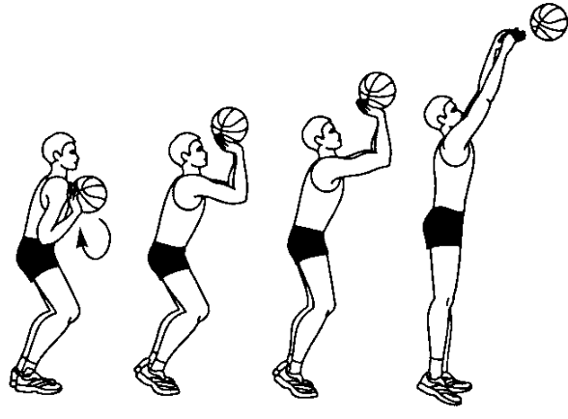
تدريبات:
اشرح كيف تختلف عملية نقل الطاقة المرتبطة بقذف كرة عن عملية نقل الطاقة المرتبطة بموجة ميكانيكية.
قذف الكرة: انتقال الطاقة يتم بـ انتقال الجسم المادي نفسه.
الموجة الميكانيكية: انتقال الطاقة يتم بـ انتقال اضطراب في الوسط، بينما تهتز جزيئات الوسط في مكانها دون انتقال دائم.

Slide 25
ما أوجه الاختلاف بين الموجات المستعرضة و الطولية و السطحية:

Slide 26
إذا انتقلت الموجات عبر زنبرك ثابت الطول. أجب عما يلي:
هل يمكن تغيير سرعة الموجات التي تنتقل عبر الزنبرك؟ اشرح
هل يمكن تغيير تردد موجة تنتقل عبر الزنبرك؟ وضح ذلك

